Slide 1
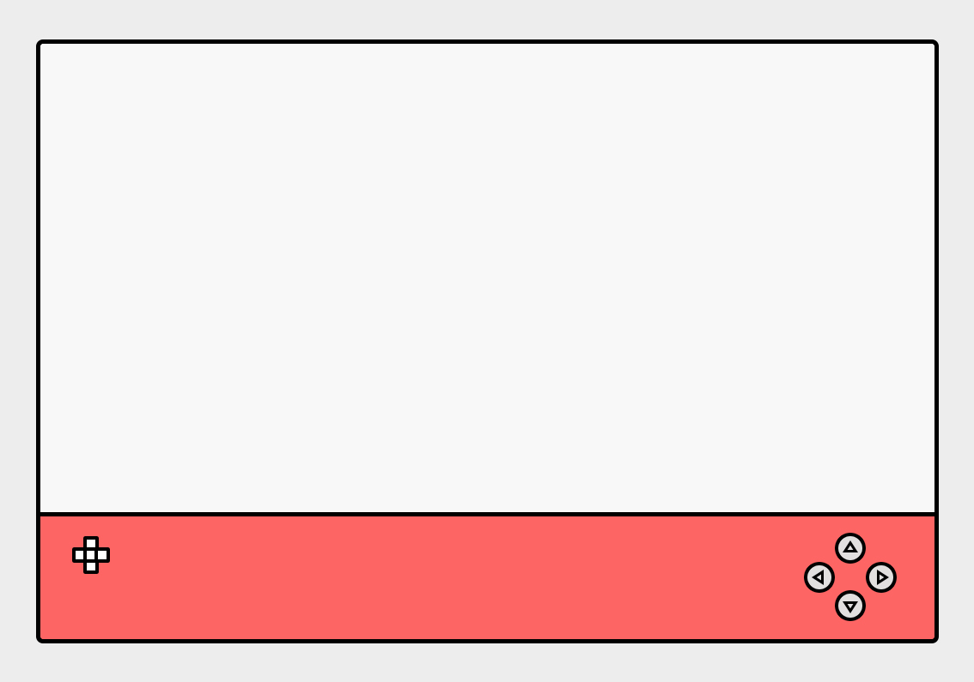
Retro Games
평균나이 29.25조
조장 : 장민규
조원 : 박동규, 손문창, 장준환

Slide 2
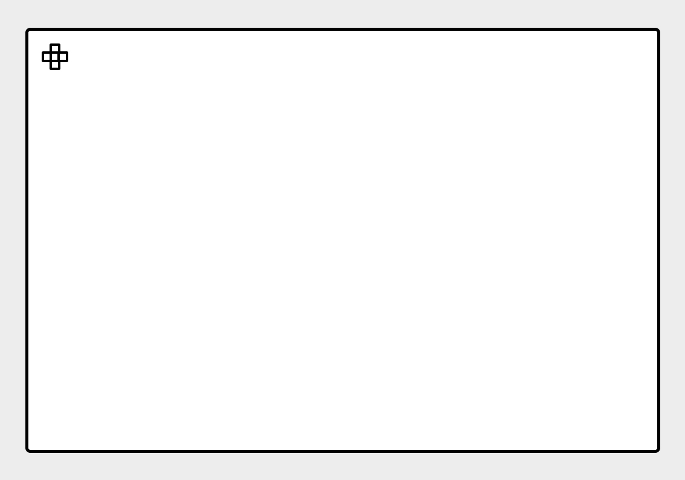
목 차
개요
개발 내용 상세 소개
조원 소개
아모레퍼시픽의 아리따움
폰트를 사용하여
디자인하였습니다
조명 : 평균나이 29.25
조장 : 장민규
조원 : 박동규, 손문창, 장준환

Slide 3
분 담
UI
장민규: 관리자, 채팅
손문창: 오픈, 메인 페이지
장준환: 로그인,아이디,비밀번호찾기
박동규: 회원가입
GAME
장민규:
손문창: 가위바위보
장준환: 스네이크
박동규: 행맨
기타
핸들러: 장민규 손문창
Sql,jdbc, Socket: 장민규
Ppt: 박동규
디자인: 손문창, 장준환

Slide 4
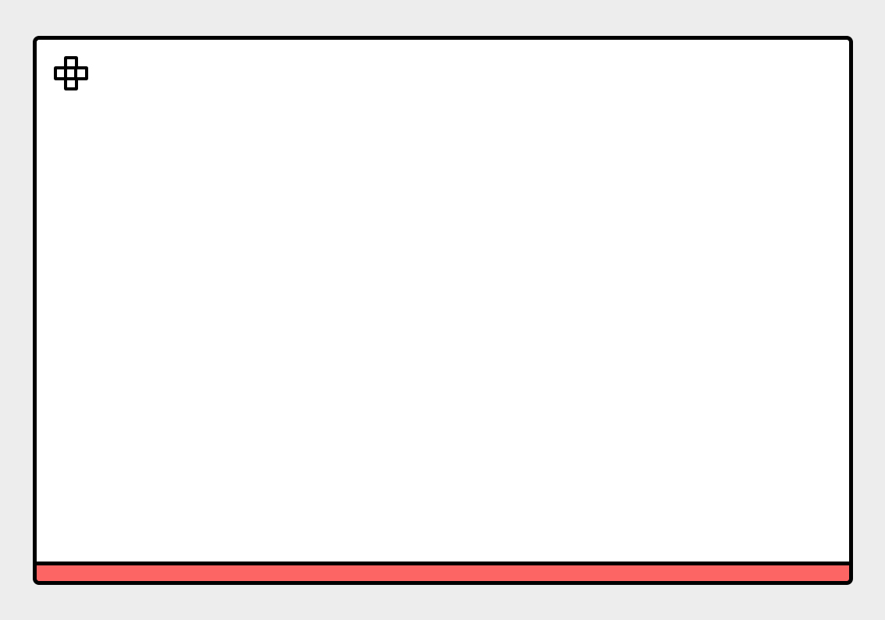
개 요
개발의 목적
코로나 19 사태임에도 게임 시장은 계속 수요가 있으며
근래 레트로 감성으로 80~90년대 유행이 다시 돌고 있기에
우리들이 어릴 때 했던 게임들을 만들게 되었습니다.
게임은 미니게임 시리즈처럼 다양한 게임이 있으며
미니게임은 언제 어디서나 가볍게 하기 쉽고
쉬는 시간 혹은 점심 시간 아니면
출 퇴근 시간 같이 잠깐 하기 좋고
미니게임 시리즈 라서 다양한 게임을 즐기는게 가능하기에
레트로 감성이 있는 미니게임 시리즈를 선택했습니다
01
22

Slide 5
개 요
01 페이지 구성
각 버튼에 Listener를 활용하여 다음과 같이 구현할 계획이다.
▶로그인 버튼: 로그인 버튼을 클릭 창뜨도록 구현한다.
로그인을 하지 않으면 시작 할 수 없게 시작버튼을 비활성화 시킨다.
▶회원가입: 아이디가 없을 때 클릭시 회원가입 창이 뜨도록 구현한다.
▶시작버튼: 시작버튼을 클릭하면 메인페이지로 이동합니다. 하지만, 로그인이 안되어있으면 “로그인하세요” 라는 메세지창이 뜹니다.
▶종료버튼: 종료버튼을 클릭하면 프로그램이 완전히 종료됩니다.
종료버튼
메인 이름
02
로그인
회원가입
시 작 버 튼
22

Slide 6
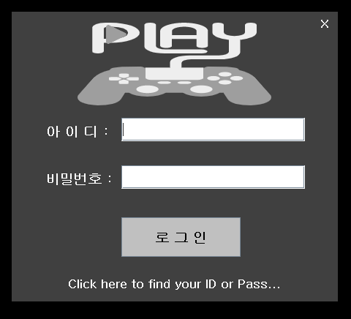

개발 내용 및 상세 소개
02
로그인
먼저 아이디와 비밀번호를 입력 후 게임을 플레이
할 수 있게 만들었습니다.
맨 아래 “Click here to find ID or Password”
클릭 시 등록했던 사람의 ID 또는 Password 를 찾을 수
있는 창이 팝업 됩니다.
03
22

Slide 7

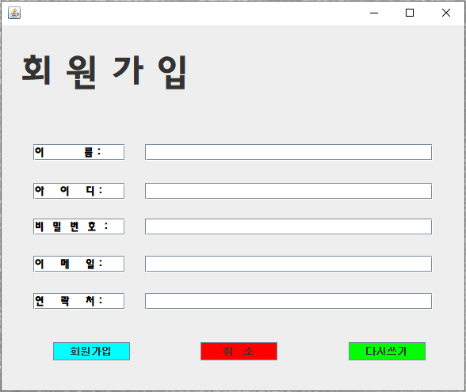



개발 내용 및 상세 소개
03
회원가입
각 항목을 작성해야만 회원가입이 완료되며,
필히 회원가입을 해야 게임을 플레이 할 수 있도록
만들었습니다.
각 항목을 작성을 한 후 “회원가입” 버튼을 눌러야 가입이 완료가 됩니다.
“취소” 버튼을 누르면 회원가입 창이 종료되며,
메인 화면으로 돌아가게 됩니다.
“다시쓰기” 버튼을 누르면 작성했던 모든
내용이 삭제되며 초기화 상태가 됩니다.
03
22

Slide 8
개발 내용 및 상세 소개
04 게임 구성 화면
Home : Main화면으로 넘어갑니다.
My : MyPage로 창이 출력되며, 플레이 했던 점수와
랭킹을 확인할 수 있습니다.
게임메뉴: 구현한 게임들을 메뉴에 등록하여 게임을 선택할 수 있게 나타 낼 것이다.
게임검색 : 게임이 많아 찾기 어려울 시 게임을 검색하여 해당 게임을 찾을 수 있으며 검색 아래부분에는 등록되어 있는 게임을 List형식으로 볼 수 있게 표시된다.
시작: 선택된 게임들을 시작버튼을 누르면 해당
게임 화면이 나타나면서 게임을 진행 할 수 있다.
Home
my
게임검색
선택된 게임이름.
게임메뉴
게임1
게임2
게임3
게임4
04
시작
22

Slide 9
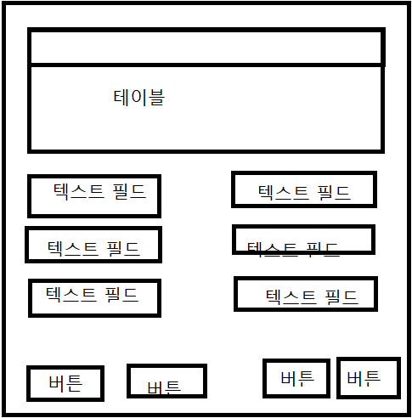
개발 내용 및 상세 소개
관리자 패널
유저 정보를 게임내에서 조작하기 위해 관리자 전용 패널을 만들 예정
왜 유저 정보 조작을 인게임에서 하는가?
실시간 이벤트 혹은 게임정보 수정을 위해 존재
05
05
22

Slide 10
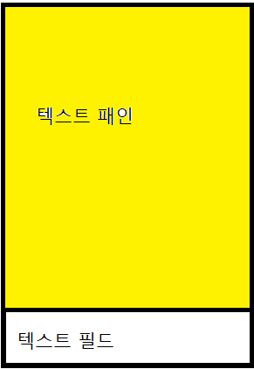
개발 내용 및 상세 소개
06
채팅창
게임하면서 유저간의 채팅을 위해
채팅창을 구현할 예정 채팅 스타일은
우리가 익숙한 카카오톡을 모티브로 할 예정
06
22

Slide 11
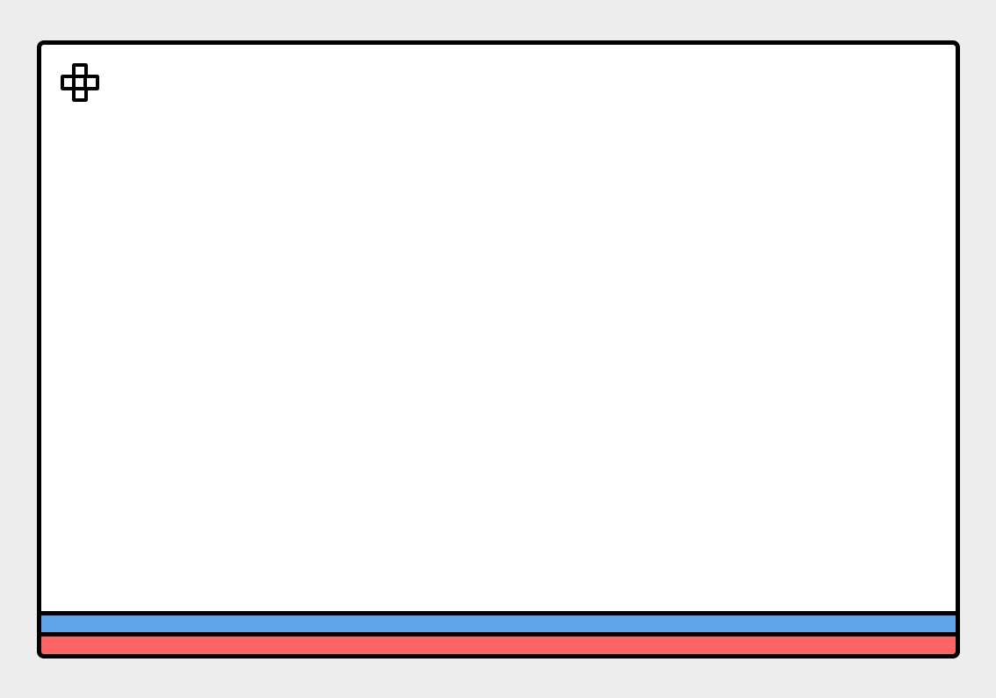
게임 설명 (가위, 바위, 보)
08 게임구현
●랜덤 값에 이미지를 부착하여 컴퓨터와 유저가 가위바위보 게임을 할 수 있게 구현할 계획이다.
▶유저: 해당 화면 아래 가위,바위,보 중 선택한 값이 유저화면에 이미지가
나오게 한다.
▶컴퓨터 : 랜덤함수를 통해 랜덤한 값을 받아 가위바위보 중 무작위로 선택하여
가위,바위,보 중에 이미지가 나오게 한다.
▶해당 게임에서 승리 또는 무승부를 하면 게임이 계속 진행되고
패배시, 게임을 더이상 진행 할 수 없게 한다.
승리시, 게임을 몇번 이겼는지 알 수 있게 연승 횟수를 표시 할 것이다.
가위바위보
연승횟수
유저
컴퓨터
선택한
값
랜덤
vs
가위
바위
보
07
22

Slide 12

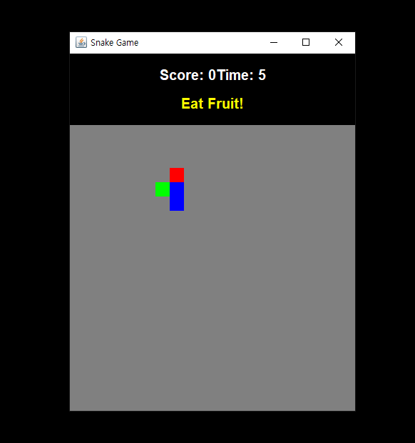
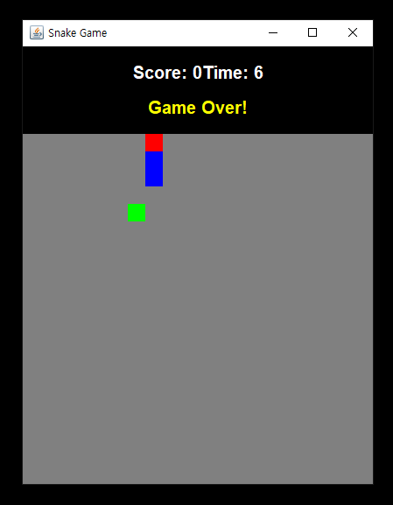
게임 설명 (Snake)

Slide 13
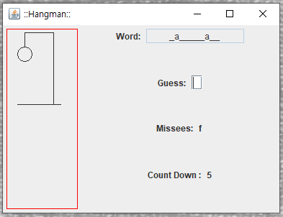
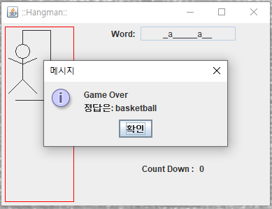
게임 설명 (Hangman)

Slide 14
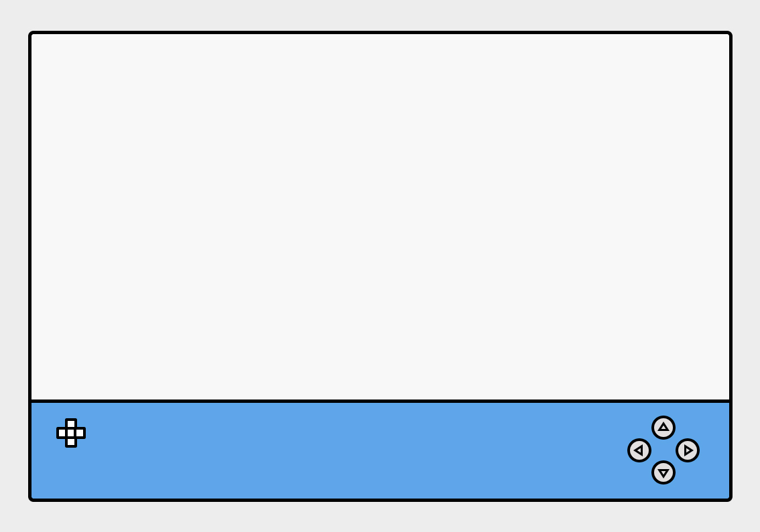
조원 소개
QnA
Retro Games
평균나이 29.25조

Slide 15
읽어주셔서
감사합니다.
Retro Games
평균나이 29.25조

